Slide 1
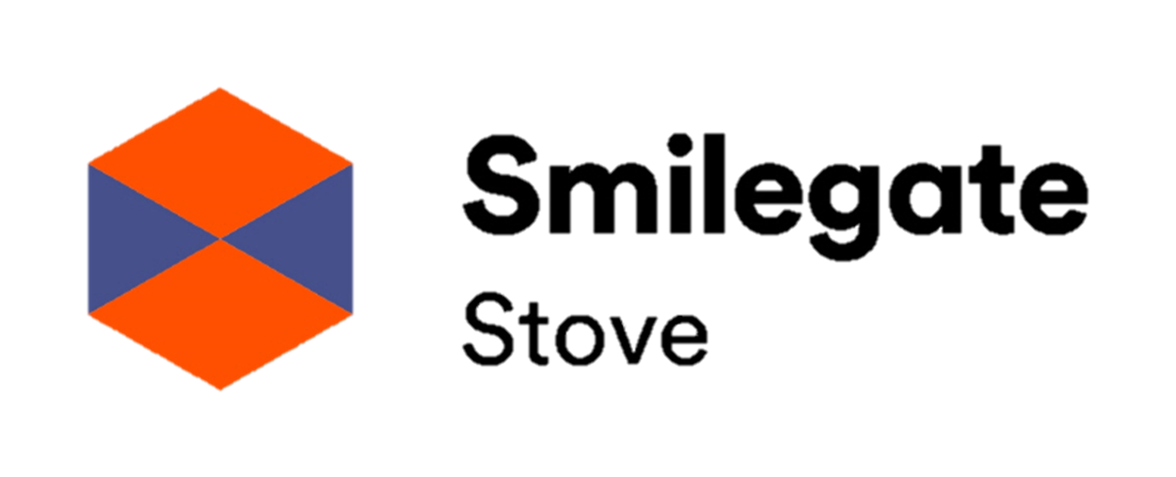
Mokoko 아키텍처
마녀의 집

Slide 2
Mokoko
목차
기존 목표
대안 목표
전반적 아키텍처
세부 아키텍처 설명
프로젝트 관리

Slide 3
Mokoko
기존 목표
멀티를 지원하는 2D 플랫포머 게임 구현
Notes:
먼저 기존의 목표에 대해서 말씀 드리겠습니다.
기존의 목표는 멀티를 지원하는 2D 플랫포머 게임의 구현이였습니다.
구현하고자 했던 방식은 다음과 같았습니다.

Slide 4
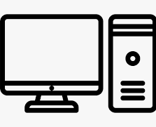
Mokoko
기존 목표
Host
Client
Client
Notes:
기존 구현하고자 했던 멀티 플레이 방식은 HOST가 Local Client를 가지고 Server를 운영하는 식으로 하려고했습니다.
단순히 원격에서 Client의 이동 및 공격 신호를 받은후 Host에서 Local Client로 모든 처리를 진행한 뒤에 단순히 화면 정보만을 공유하면 된다고 생각했기 때문이죠.

Slide 5
Mokoko
기존 목표
Host
Client
Client
Notes:
하지만 이 부분조차도 구현하기 위해서는 수많은 구현 이슈들과 마주 했습니다.
클라이언트로부터 들어온 정보들의 동기화, 동기화를 위한 기법들, 호스트의 영상을 클라이언트들에게 공유하는 순간 일어나는 프레임 손실의 처리등 이 구조는 생각보다 다양한 이슈들을 포함하고 있었습니다.
그렇다고 해도 C/S 구조의 서버를 구현하기에는 한정된 시간 내에서 유의미한 결과를 얻어낼 수 없음을 알았습니다.

Slide 6
Mokoko
대안 목표
Notes:
그렇기에 비록 멀티 플레이 서버의 구현은 이루어내지 않더라도,
앗싸리 싱글플레이로 전환후 게임의 볼륨을 키우기로 했습니다.

Slide 7

Mokoko
대안 목표
Notes:
그렇지만서도, 각 플레이한 유저들이 서로 랭킹을 가지고 클리어 타임을 겨루는 모습은 보고 싶었기에, 백엔드 파트 부분에서 비동기에 해당하는 백엔드 파트는 남기기로 결정했습니다.

Slide 8
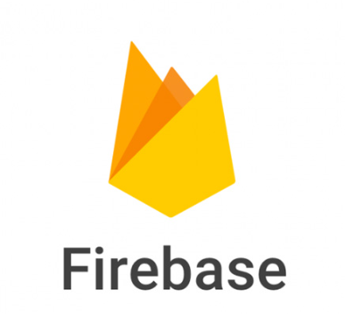

Mokoko
전반적 아키텍처
Game Client
Notes:
그렇기에 저희 프로젝트의 전체적인 아키텍처 형상은 다음과 같을 것입니다.
프론트에서는 별개의 게임을 제작하고, 게임이 클리어 되는 시점에, 플레이어 정보 및 클리어 타임을 Firebase를 통해서 저장하기로 했습니다.

Slide 9
Mokoko
전반적 아키텍처
Notes:
수 많은 것들중 어째서 Firebase를 택하였는가?
그 부분은 다음과 같습니다.
현재 Mokoko팀은 새로이 개발을 접하시는 분들이 다수 포함되어 있습니다.
그만큼 각 기능들을 직접 구현해보기에는 시간 적으로 이루어 내기 힘든 부분이있습니다.
그렇기에 내부적으로 Firebase authentication으로 여러 인증들을 쉽게 사용할 수 있고, 더 나아가서 SQL에 대한 지식이 없어도 json형태로 DB를 관리할 수 있는 형태를 제공하는 Firebase Real Time Database를 제공해주는 Firebase를 선택하게 되었습니다.
Unity와의 연동에도 무리가 없으며, 학습과 구현을 병행하기에 더할나위 없이 상황에 알맞았기에 선택하게 되었습니다.

Slide 10
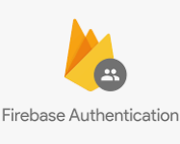
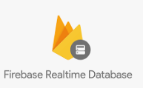
Mokoko
세부 아키텍처 설명
User Auth
Game Client
Game Client
Ranking
Leaderboard
Notes:
그렇기에 늘렸다고 하기에는 뭐하지만, 조금은 아키텍쳐를 세분화 했습니다.
User Authentication과 랭킹 및 리더보드 구현을 위해서 Firebase를 활용할 예정입니다.

Slide 11
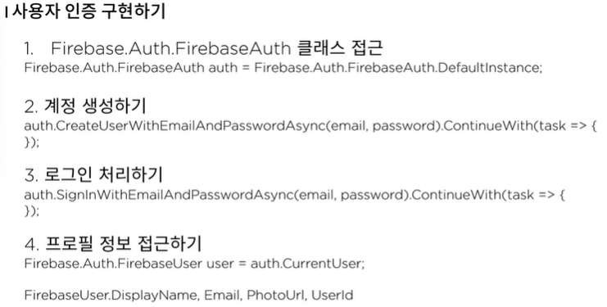
Mokoko
세부 아키텍처 설명
Notes:
사용자 인증 구현 부분입니다.
유니티에서 Firebase.Auth.FirebaseAuth 클래스 접근하는 것을 만듭니다.
계정 생성과 로그인 처리, 프로필 정보 접근을 하는 것을 다음과 같이 구현을 합니다.

Slide 12
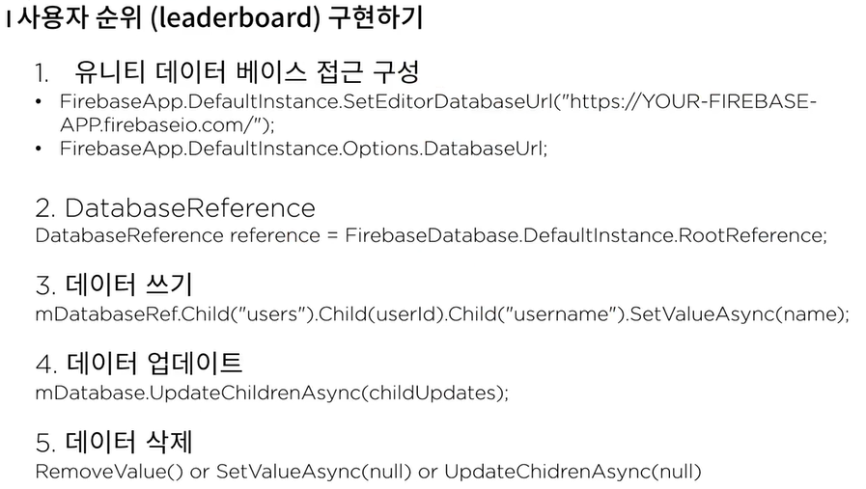
Mokoko
세부 아키텍처 설명
Notes:
사용자 순위위 구현 부분입니다.
유니티에서 Firebase의 데이터 베이스 접근하는 것을 우선 연결을 합니다.
그리고 나서 데이터 쓰기, 업데이트 삭제에 대한 것을 다음과 같이 구성합니다.

Slide 13

Mokoko
프로젝트 관리
Notes:
현재 프론트에서 협업이 이루어지는 만큼 원격 저장소를 활용한 프로젝트의 동기화는 필요했습니다.
그를 위해서 Github라는 선택지도 있지만 Unity에서 권장하는 방식은 아니였고, 현재 Plastic SCM을 통해서 프로젝트를 관리하고 있습니다.

Slide 14
Mokoko
감사합니다.

